Slide 1
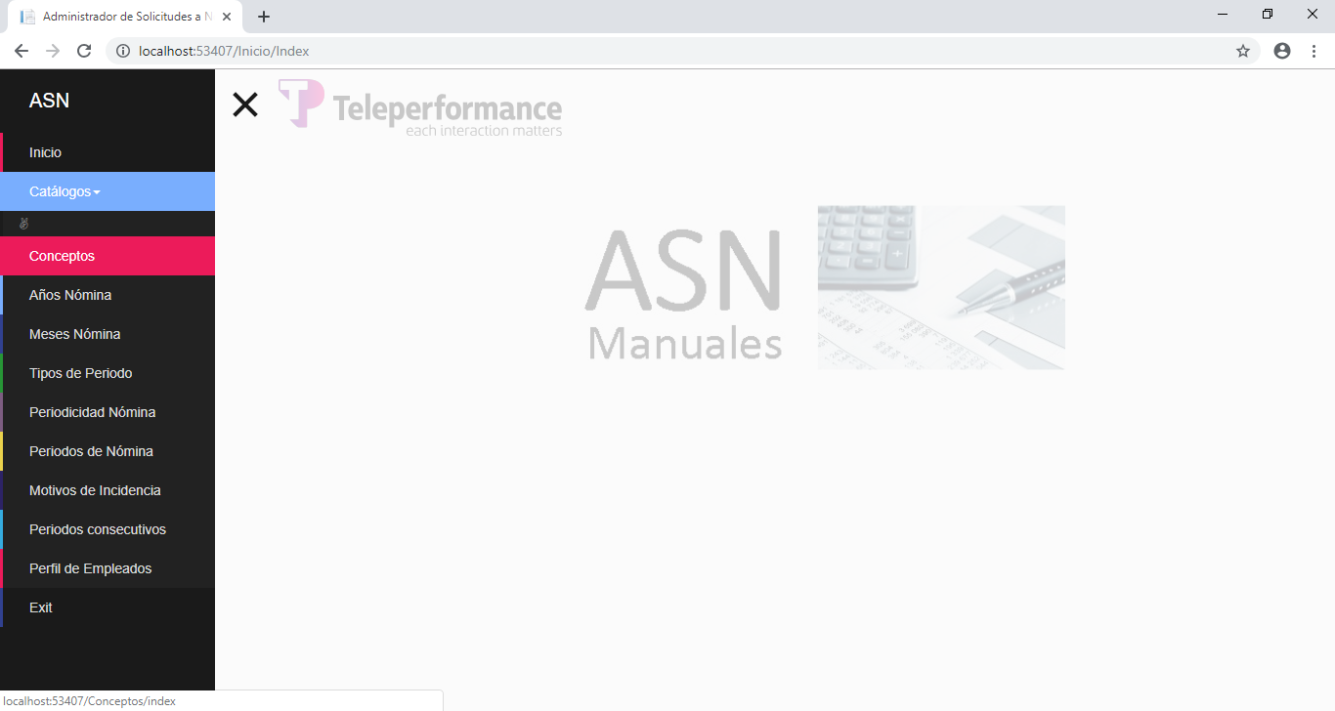
Menú

Slide 2
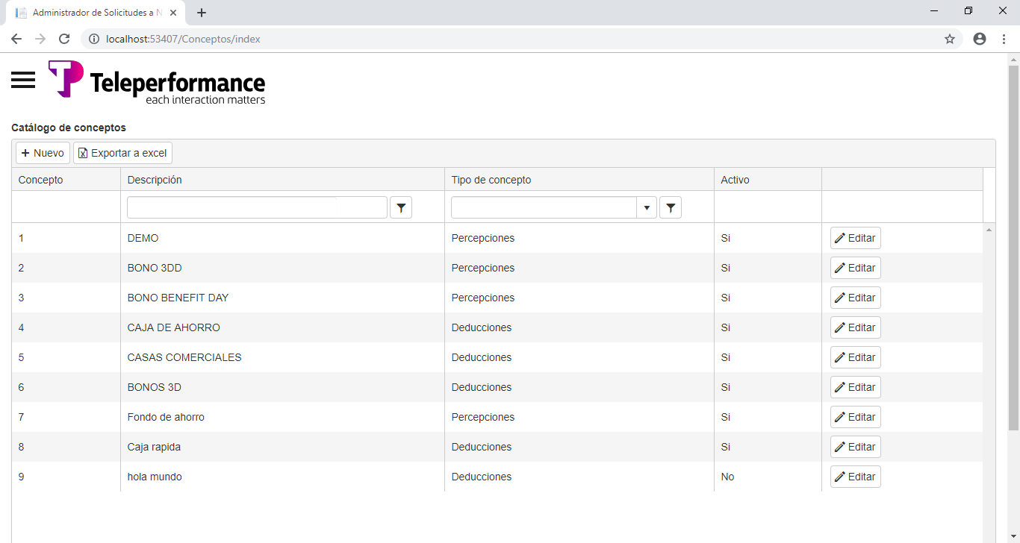
Conceptos

Slide 3
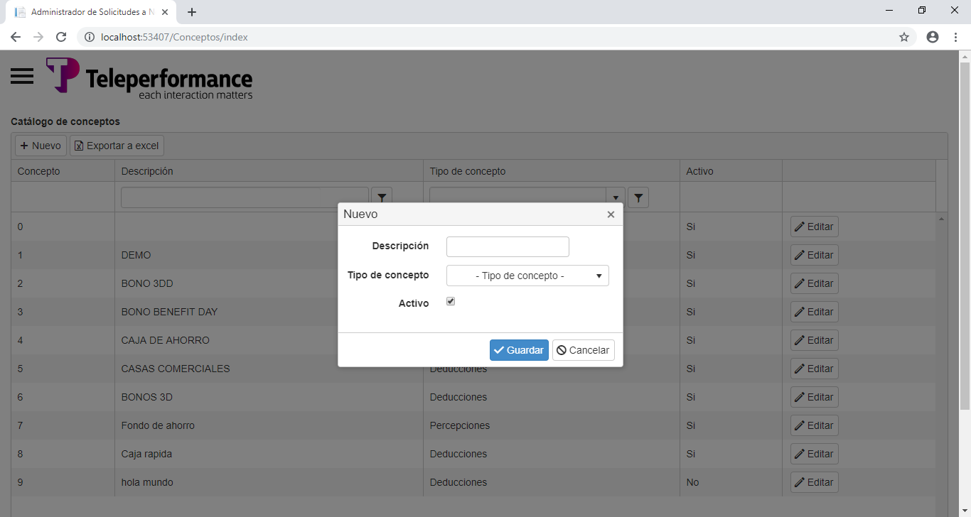
Concepto (Nuevo)

Slide 4

Conceptos (Editar)

Slide 5
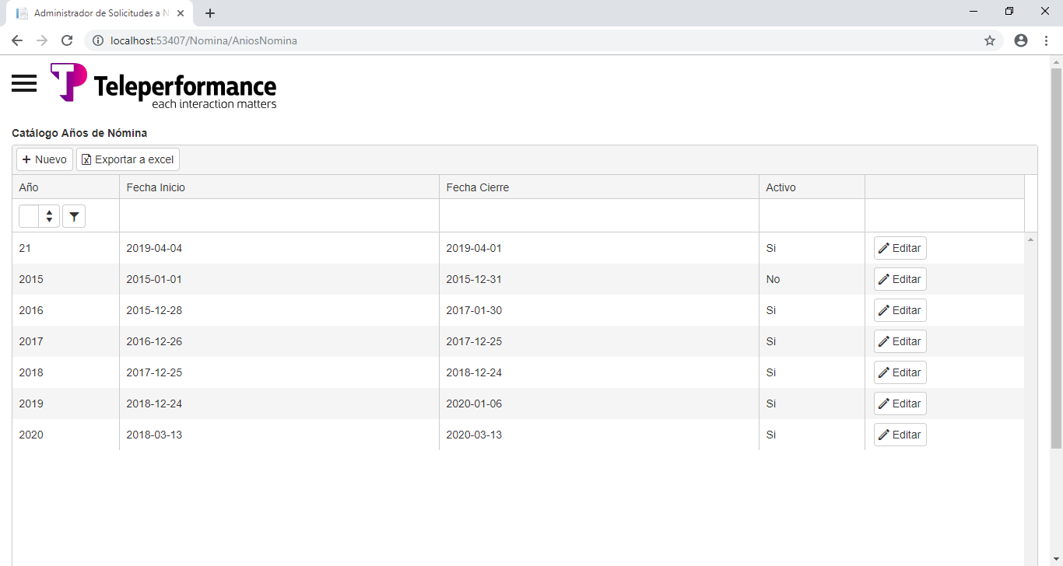
Años

Slide 6
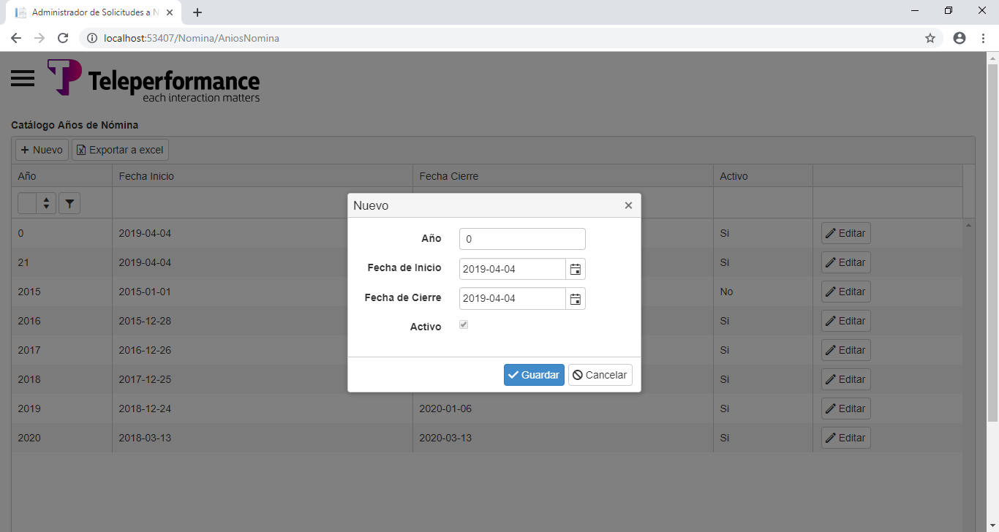
Años (Nuevo)

Slide 7
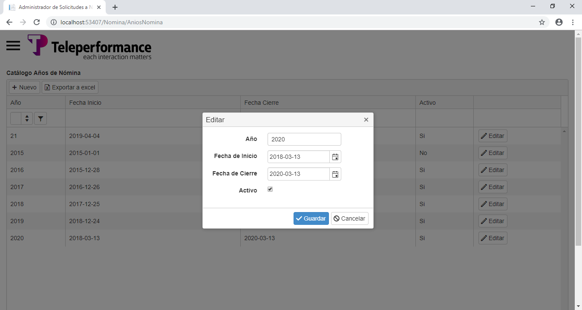
Años (Editar)

Slide 8
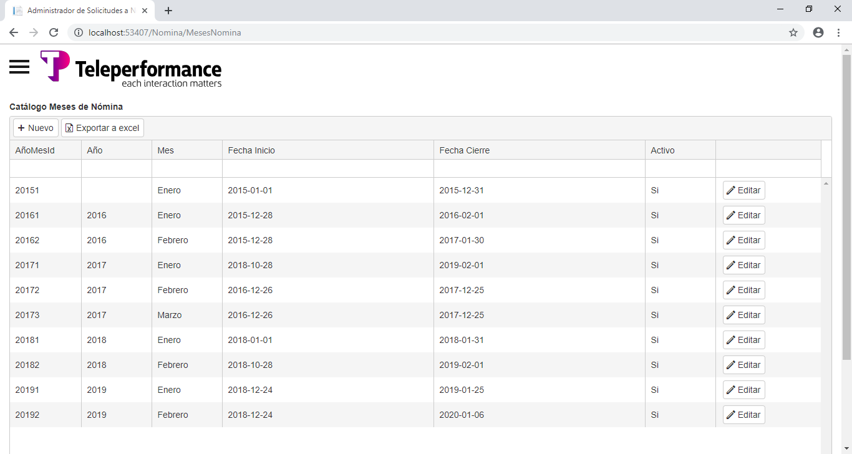
Meses

Slide 9
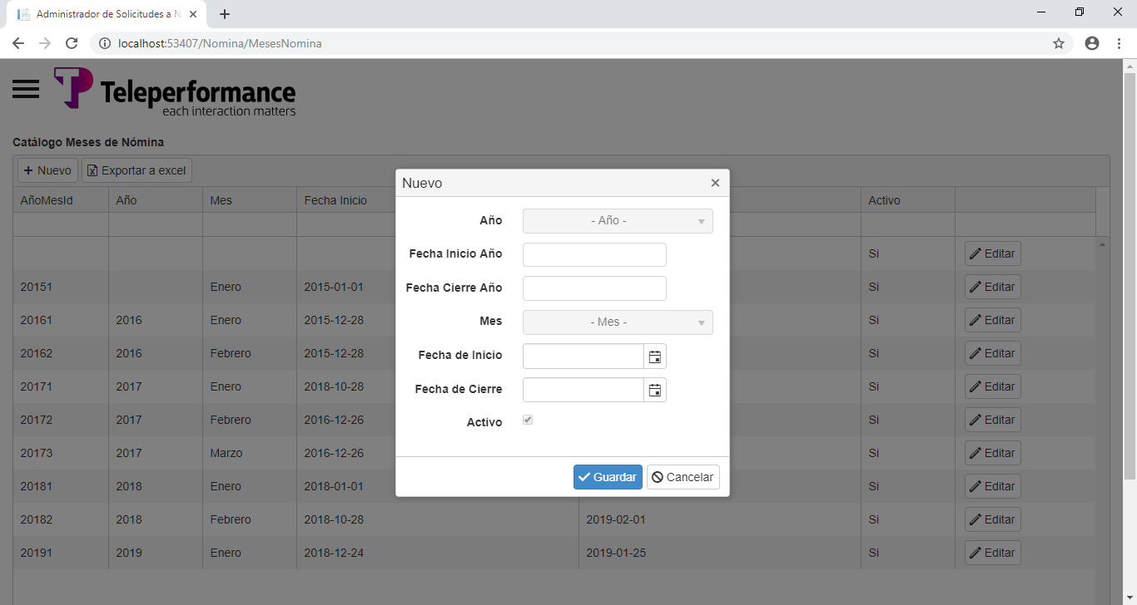
Meses (Nuevo)

Slide 10

Meses (Editar)

Slide 11
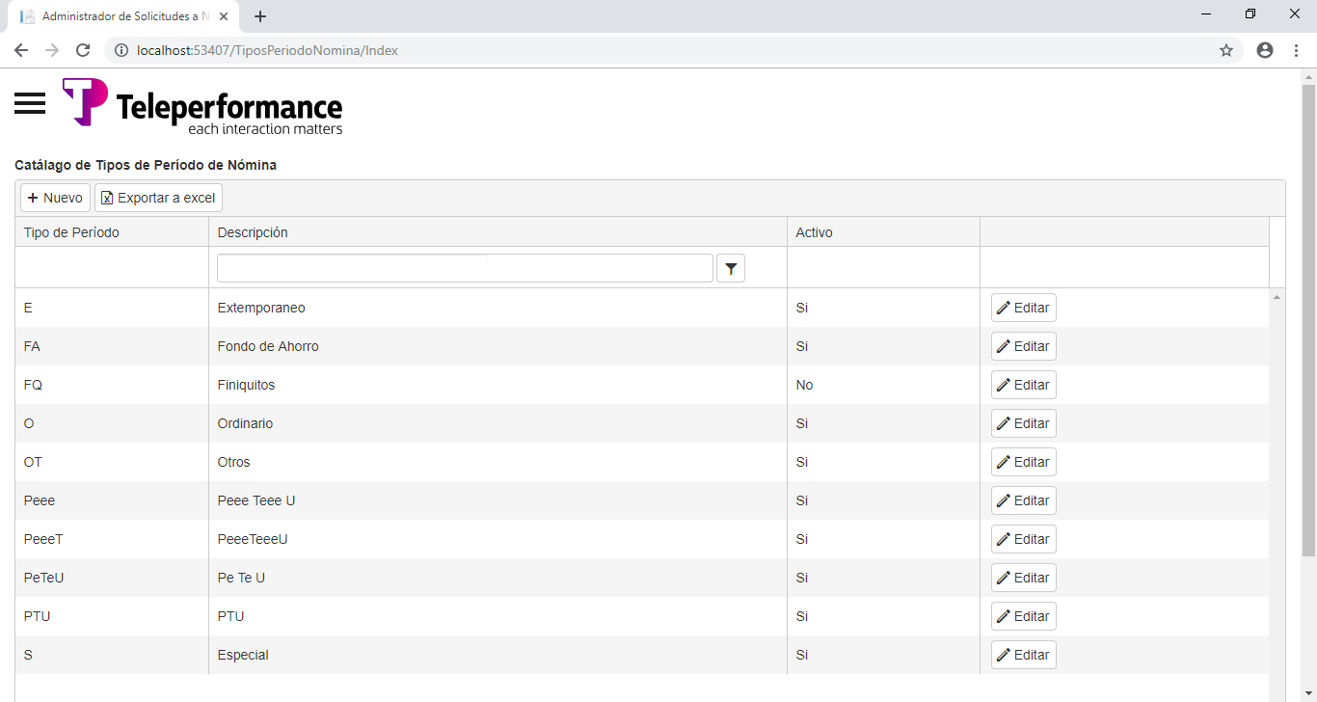
Tipos de Período

Slide 12

Tipos de Período (Nuevo)

Slide 13

Tipos de Período (Editar)

Slide 14
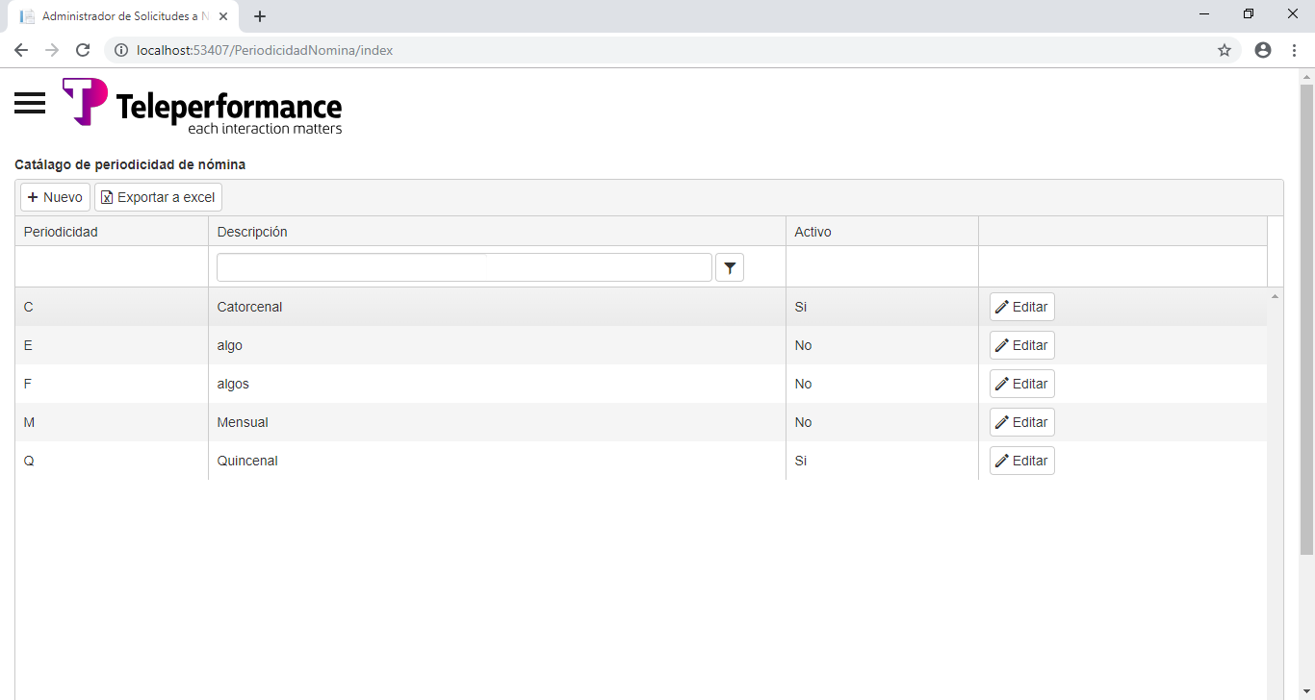
Periodicidad Nómina

Slide 15
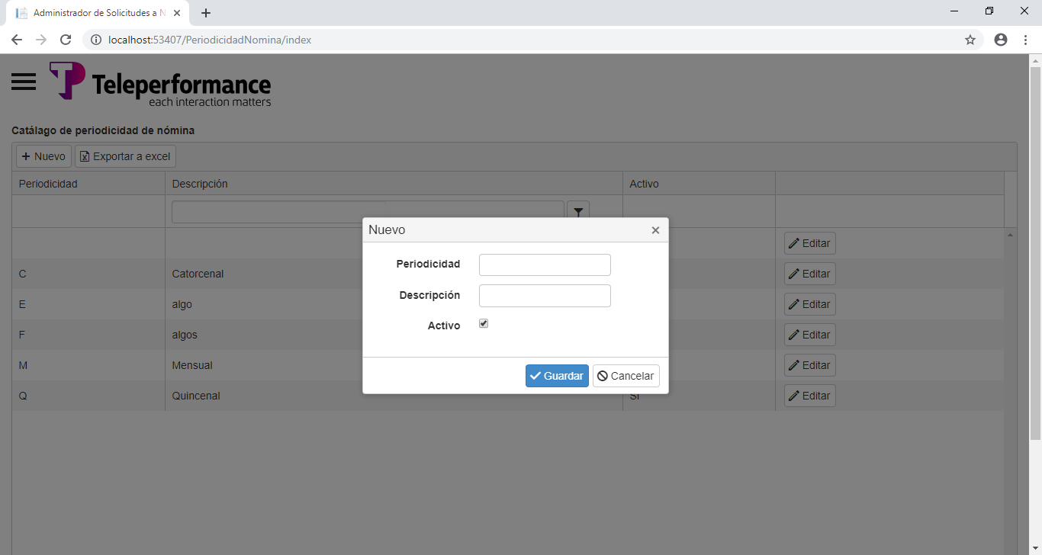
Periodicidad Nómina (Nuevo)

Slide 16

Periodicidad Nómina (Editar)

Slide 17
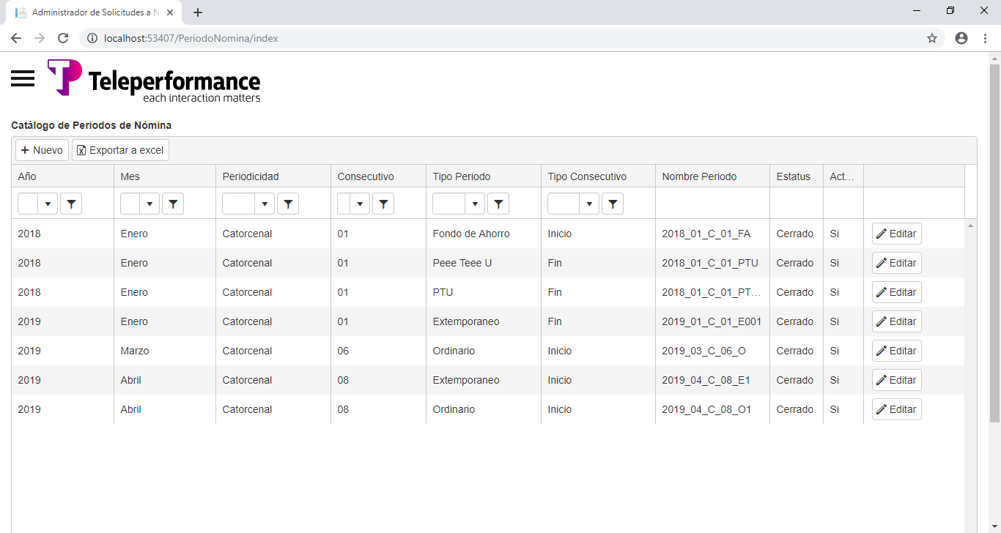
Períodos de Nómina

Slide 18
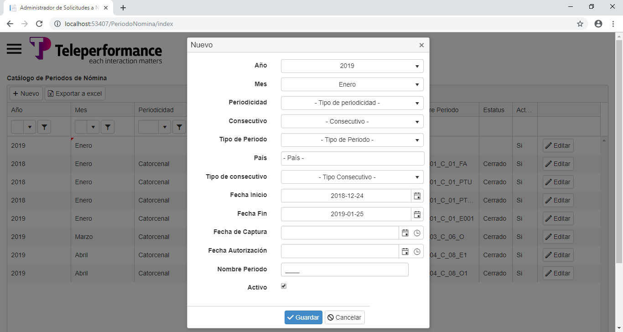
Períodos de Nómina (Nuevo)

Slide 19
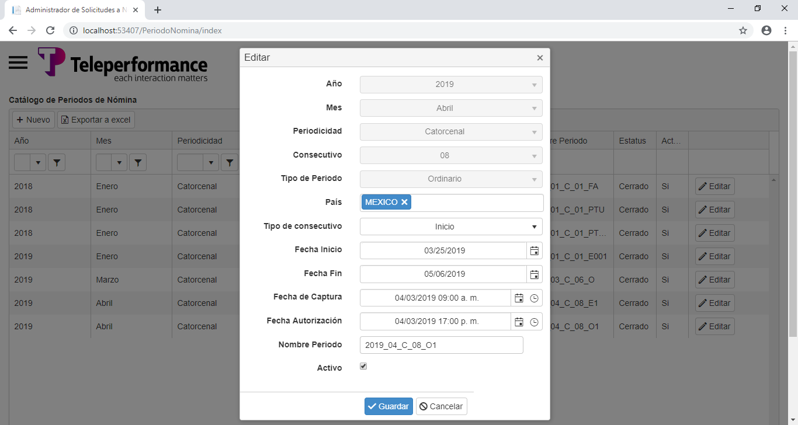
Períodos de Nómina (Editar)

Slide 20
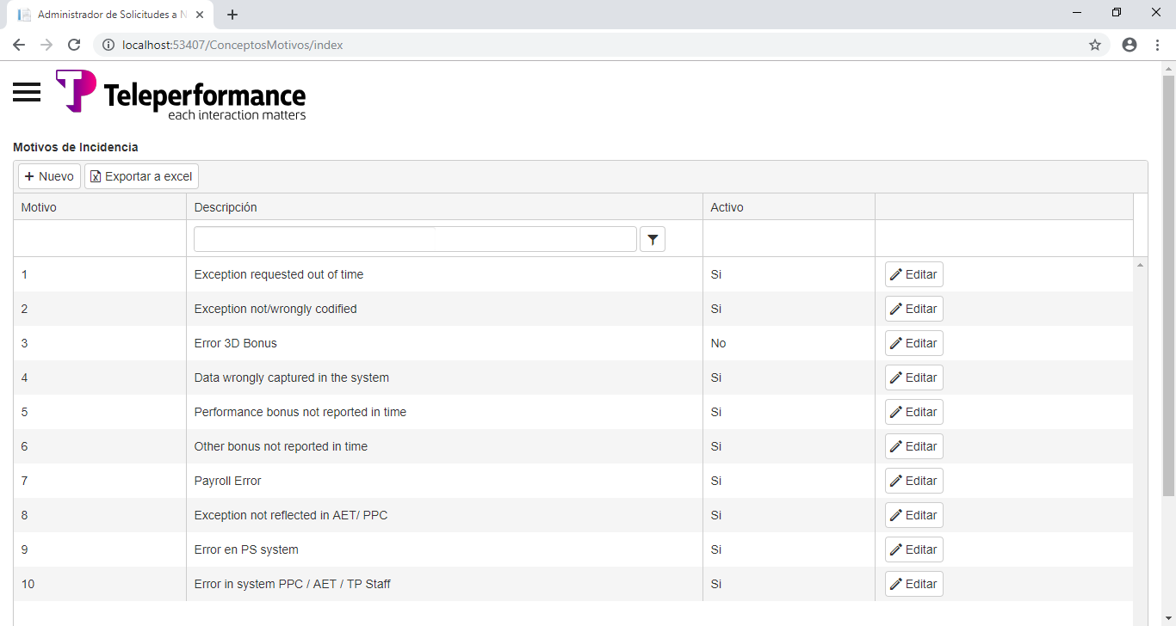
Motivos de Incidencia

Slide 21
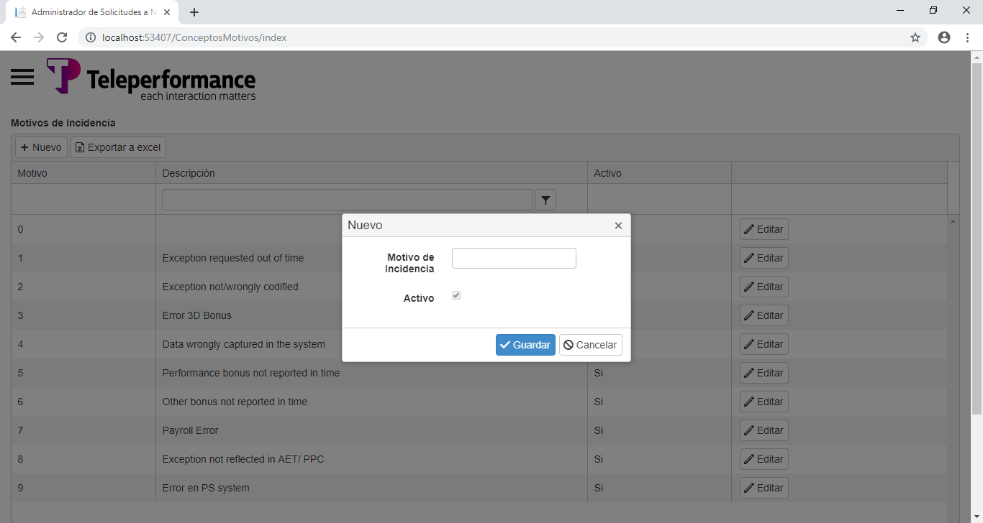
Motivos de Incidencia (Nuevo)

Slide 22

Motivos de Incidencia (Editar)

Slide 23
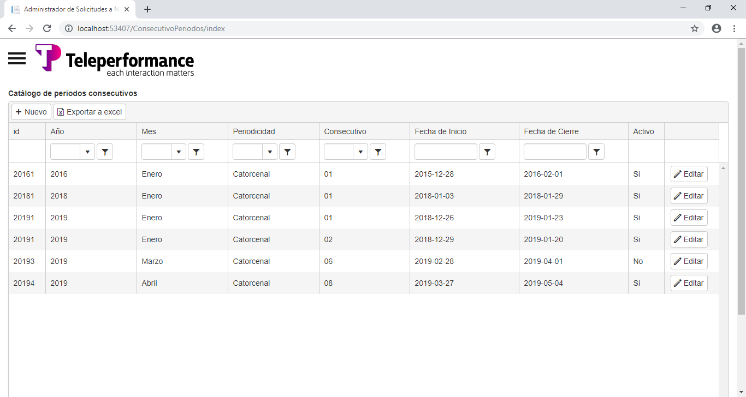
Períodos Consecutivos

Slide 24
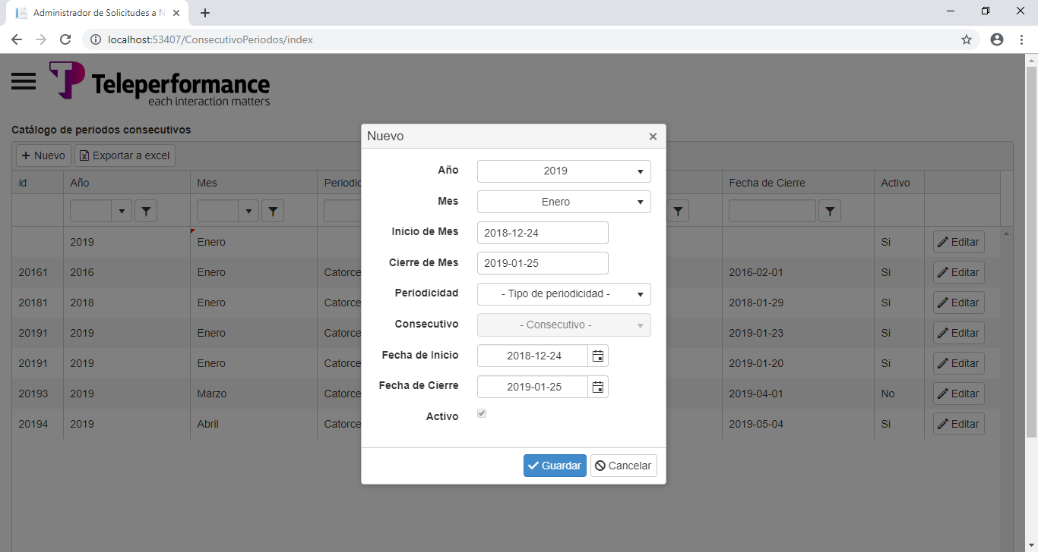
Períodos Consecutivos (Nuevo)

Slide 25

Períodos Consecutivos (Editar)

Slide 26
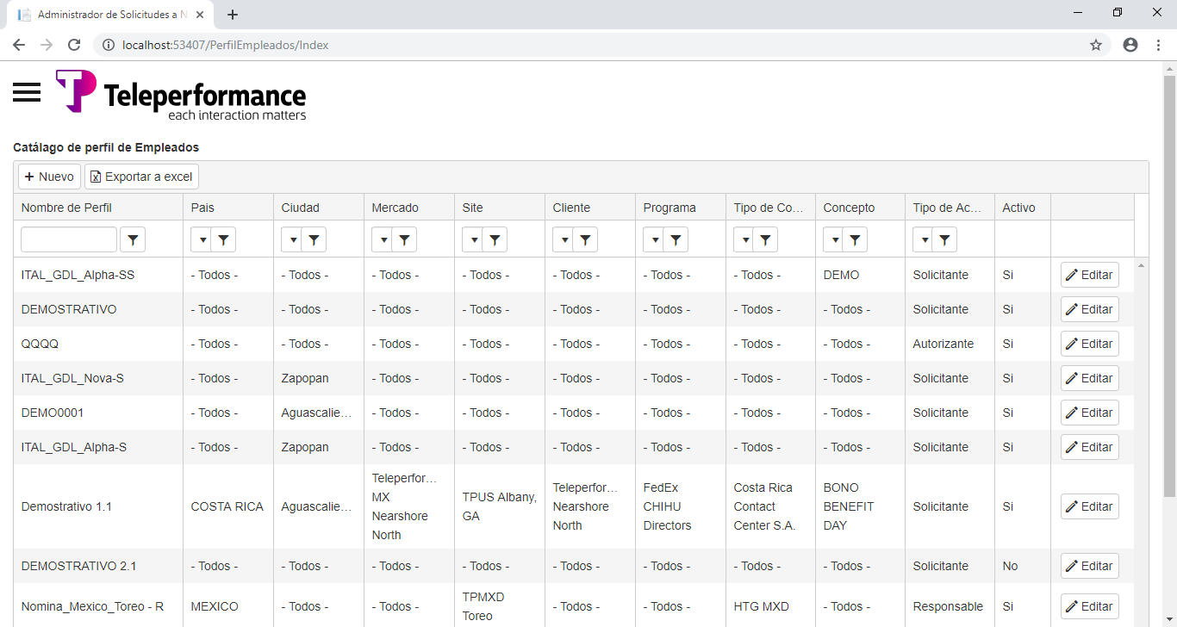
Perfil de Empleados

Slide 27
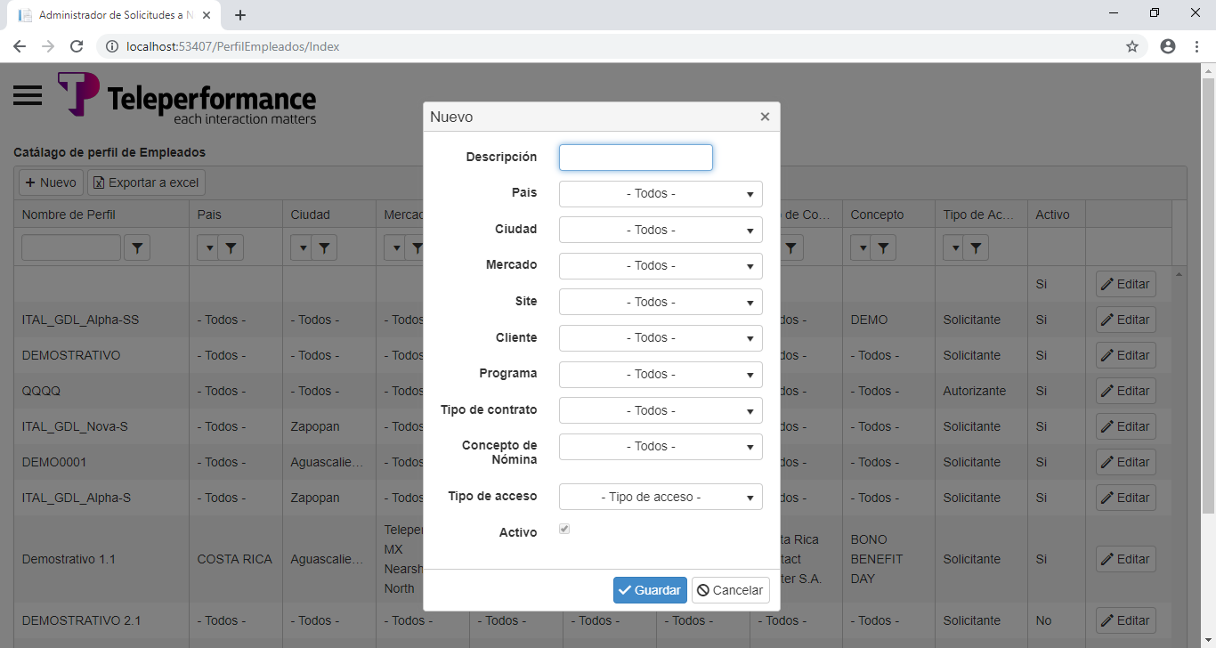
Perfil de Empleados (Nuevo)

Slide 28
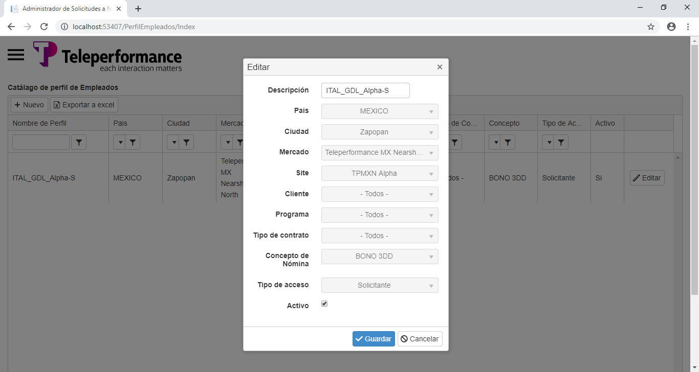
Perfil de Empleados (Editar)

